Slide 1
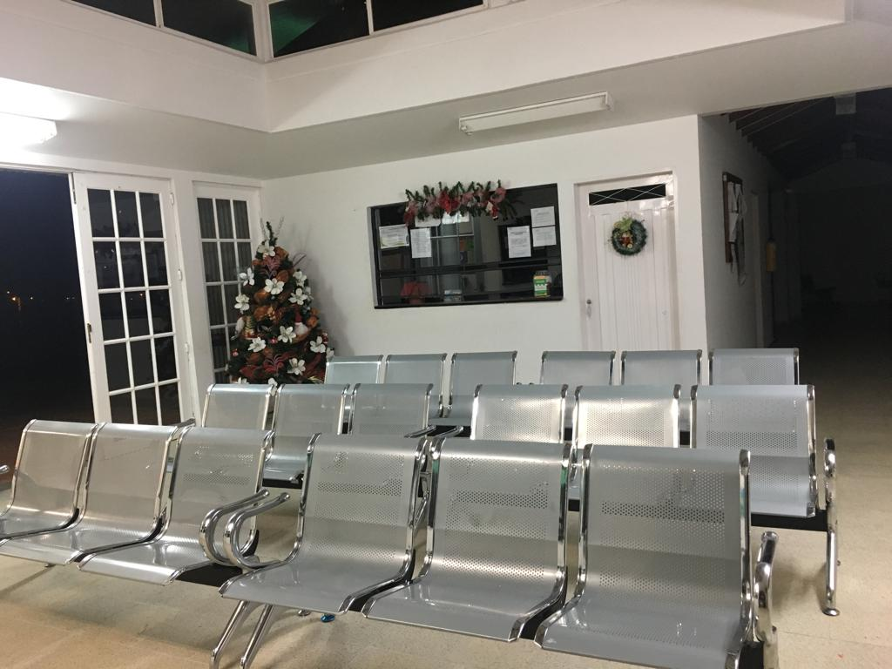
RENDICIÓN DE CUENTAS
2019
ESE HOSPITAL SAN CAMILO DE LELIS VEGACHI
ROBID ASTRID RENGIFO CASTRO
Gerente

Slide 2
INFORME DE GESTION
E.S.E. HOSPITAL SAN CAMILO DE LELIS
MUNICIPIO DE VEGACHI – ANTIOQUIA
ROBID RENGIFO CASTRO
GERENTE

Slide 3
ASPECTOS GENERALES
El Hospital San Camilo de Lelis del Municipio de Vegachi desde hace ya algunos años ha venido presentando una transformación positiva en todos sus ámbitos, desde la regulación eficiente en la prestación de servicios de salud a toda la población usuaria, la ampliación de su cobertura en el área rural dirigida a las poblaciones mas necesitadas, el mejoramiento permanente de su capacidad instalada, de su infraestructura y dotación, y el sostenimiento financiero en tiempos de crisis del sector salud. Esta afortunadamente es la realidad de nuestra Institución, la cual durante el ultimo semestre puede precisar las siguientes acciones relevantes en cada una de sus áreas funcionales:

Slide 4
INFORME DE GESTION
El presente informe de Gestión pretende dar a conocer al Honorable Concejo Municipal el accionar gerencial de la ESE Hospital San Camilo de Lelis durante el periodo que he permanecido el frente de la institucion, permitiéndole a esta importante Corporación evidenciar de manera practica y fehaciente las acciones adelantadas por el equipo directivo y empleados de la Empresa, el cual contienen aspectos relacionados con el cumplimiento en las metas de la gestión, viabilidad financiera, calidad y eficiencia en la prestación de los servicios.

Slide 5
MODELO DE PRESTACION DE SERVICIOS DE LA ESE
Es importante resaltar que luego del nuevo proceso de planeación estratégica que realizo el Hospital durante la vigencia 2019, se formula un MODELO DE PRESTACION DE SERVICIOS ENFOCADO EN EL USUARIO Y SU FAMILIA; modelo que en la practica permitirá que el Hospital abarque los problemas de salud de la comunidad de manera integral y no solo del paciente. Este modelo también permite enfocar los esfuerzos en busca de hábitos saludables familiares que redunden en acciones de prevención de la enfermedad y en promoción de la salud.

Slide 6
AREA DE DIRECCION
Acciones Realizadas:
Esta Gerencia ha elaborado una ruta de trabajo especifica para cada unidad funcional en la que se monitorea de manera permanente los aspectos financieros, el control del gasto, la reducción de costos operativos, la maximización del talento humano, la empoderacion de los procesos misionales y de apoyo y la búsqueda de la satisfacción del usuario y su comunidad bajo una presencia permanente de la ESE en todo el territorio.
Se muestra a toda la comunidad un Hospital saludable financieramente, con procesos permanentes de inversión en infraestructura, dotación y calidad en el servicio en pro de lograr la satisfacción de nuestros usuarios y en mejoramiento en la calidad de vida de toda la población.

Slide 7
AREA DE DIRECCION
La Gerencia ha suscrito convenios interinstitucionales con la actual administración municipal en pro de garantizar un acceso libre y oportuno a los servicios de salud que a su vez mejoren las finanzas del Hospital. Estos convenios se realizan para la implementación de las políticas de salud publica y de atención primaria en salud, entre otros.
Se recalca el proceso de descentralización del proceso de atención, mediante la ejecución permanente y creciente durante el ultimo semestre de la vigencia 2019 y lo que va de esta vigencia, de brigadas de salud; dirigidas estas a generar un impacto en el perfil de morbimortalidad de los habitantes de Vegachi, así como de impactar estilo de vida de la población..
El Hospital ha garantizado durante el periodo en que me he desempeñado como Gerente el cabal cumplimiento de las obligaciones laborales y comerciales pese a las grandes dificultades que presenta el sistema.

Slide 8
AREA DE DIRECCION
Cuenta el Hospital a la fecha con todos sus servicios integrales de salud de primer nivel habilitados y certificados, lo que nos permite garantizar a toda la población usuaria una atención con calidad y oportunidad.
Se cuenta con un Sistema Obligatorio de Garantía de la Calidad en Salud completamente implementado y operativizado según las normas que regulan ese importante proceso.
Se cuenta en la actualidad con contratos y convenios de prestación de servicios de salud con todas las aseguradoras que hacen presencia en el territorio.

Slide 9
AREA DE ATENCION AL USUARIO – PRESTACION DE SERVICIOS
La gestión clínica y asistencial es la base de la razón de ser de la institución, en ella se incluye los procesos misionales que influyen positivamente en el estado de salud de la población usuaria.
Durante la presente vigencia, en especial con la implementación del SOGCS y de las políticas nacionales y departamentales de salud en población especificas (IAMI, AIEPI, Maternidad Segura, Seguridad del Paciente, APS, entre otros) se ha observado al interior de la Institución y en sus usuarios el mejoramiento en varios proceso, el primero de ellos que ya se tiene la cultura del reporte y seguimiento a indicadores, el segundo es la tendencia positiva en el comportamiento de indicadores que miden la calidad, la eficiencia y la eficacia en los servicios.

Slide 10
AREA DE ATENCION AL USUARIO – PRESTACION DE SERVICIOS
Acá resulta importante la implementación del modelo de atención basado en APS, que de manera positiva impacta en las determinantes de salud de la población, pero que también permite el manejo eficiente de nuestra capacidad instalada y la consolidación de la prestación de los servicios en los segmentos del régimen contributivo, garantizando los atributos de calidad que contempla la normatividad vigente.
Se ha establecido un ciclo de trabajo intensivo con el fin de garantizar la seguridad del paciente, minimizar el riesgo de eventos adversos y prodigar cuidados para mejorar las condiciones de salud, mediante atención humanizada y atributos de calidad, brindados por un talento humano comprometido y motivado.

Slide 11
AREA DE ATENCION AL USUARIO – PRESTACION DE SERVICIOS
Debemos contar también, que durante la vigencia 2019 y lo que va del 2020, la ESE ha realizado importantes inversiones en la dotación básica del Hospital, modernizando los servicios para garantizar una mayor asertividad en la atención de nuestra comunidad: dotación para el servicio de servicio de hospitalización y urgencias, servicio de esterilización servicio de odontología, Consulta externa y servicios extramurales entre otros. Con esto se presenta un Hospital completamente dotado según las exigencias normativas y acorde a las expectativas de nuestra comunidad.

Slide 12
Principales indicadores asistenciales
INCICADOR | 2018 | 2019
Total consultas medicas de PyP | 7558 | 8052
Total consultas de enfermería PyP | 4201 | 4387
Total consulta medica general de primera vez | 9562 | 10045
Consulta de urgencias | 4771 | 4258
Consulta Odontológica de primera vez | 1586 | 1738
Numero de partos | 77 | 50
Total egresos hospitalarios | 239 | 235
Total exámenes de laboratorio | 20763 | 27218

Slide 13
Principales indicadores asistenciales
Podemos observar de manera general que nuestra Institución muestra una línea ascendente en la producción y prestación de servicios asistenciales de consulta externa y de apoyo diagnostico (consulta externa medica, odontológicas, exámenes de laboratorios clínicos, egresos hospitalarios y acciones de promoción y prevención), lo anterior muestra una mayor cobertura en salud a la población del Municipio y una minimización total en los obstáculos o barreras de acceso a los servicios de la ESE.
Destacamos también que los indicadores trazadores que permiten evaluar el impacto de los programas de promoción y prevención disminuyen de la vigencia 2018 a la 2019 lo que es altamente positivo para la comunidad y el perfil de morbimortalidad del Municipio; estos indicadores que presentan un descenso en la vigencia son lo de atención de urgencias y partos hospitalarios.

Slide 14
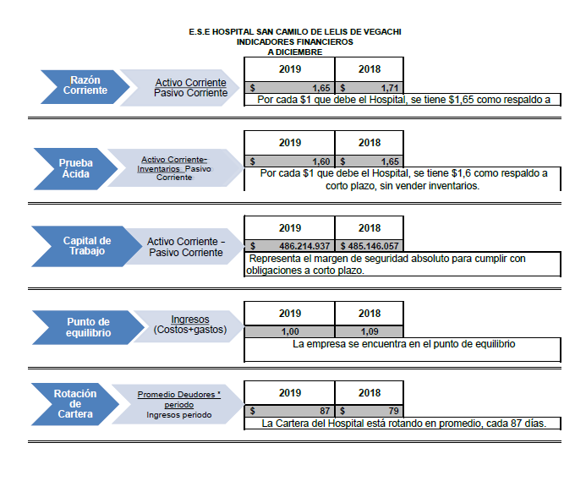
AREA FINANCIERA

Slide 15
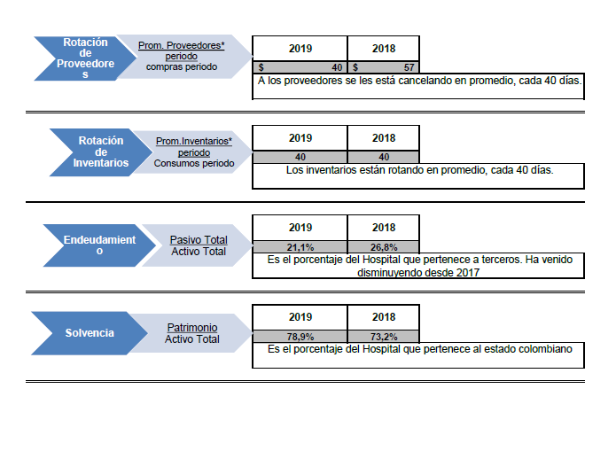

Slide 16
PENDIENTES Y RETOS
Ejecución del presupuesto actual vigencia 2020: $3.422.310.617 (Donde no se cuentan con ingresos como es aportes patronales: $280.000.000
Gestión de recursos para construir la planta de tratamiento de aguas residuales
Ampliación del servicio de urgencias
Rotación de cartera
Negociación de Recobros de las EPS
Conciliaciones Judiciales.

Slide 17
GRACIAS

